Slide 1
SORAE – Iteração II
SORAE
Sistema Online para Registro de Atividades Escolares

Slide 2
Estudos realizados
Nesta iteração foi feito inicialmente um estudo aprofundado sobre o plugin Egit – Eclipse Team Provider, para facilitar o uso da IDE com o repositório. Também foram feitas algumas tentativas de configuração de testes automatizados, mas não foi obtido êxito.

Slide 3
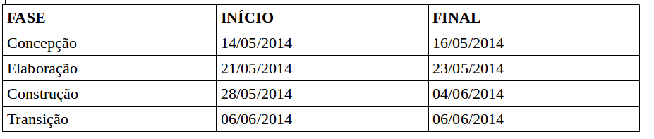
Cronograma

Slide 4
Fase de Concepção
Nesta fase, após apresentação dos atefatos produzidos na Iteração 1, foi feita uma breve reunião com o cliente para definir quais funcionalidades ficaram pendentes e/ou precisavam de ajustes dentre aquelas prometidas para a primeira iteração. Foi definido, em comum acordo, que o caso de uso “Registrar frequência de Alunos” seria novamente abordado na segunda iteração, devido à pequena quantidade de funcionalidades entregues.

Slide 5
Fase de Elaboração
Nesta fase foi dado ênfase ao projeto do sistema, buscando complementar o levantamento e a documentação do caso de uso em foco. Como resultado desta fase, os seguintes artefados foram gerados:
Alteraçãos no Detalhamento do caso de uso “Registrar frequência de Alunos”;
Diagrama de classes em nível de design;
Alterações no Diagrama lógico de banco de dados.

Slide 6
Fase de Construção
Na fase de construção, foi dado continuidade ao desenvolvimento físico do software, a produção de códigos para o caso de uso “Registrar frequência de Alunos”.

Slide 7
Fase de Transição
Nesta fase será feita a entrega ("deployment") do software e dos artefados gerados.

Slide 8
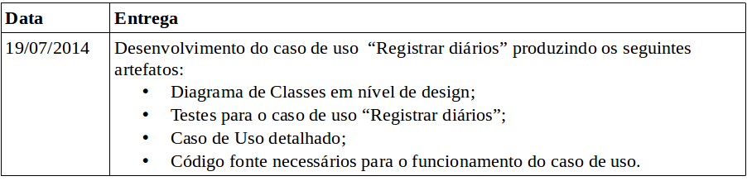
Planejamento para a próxima iteração

Slide 9
Demonstração e código
Será feita uma pequena demonstração do módulo de Registro de Frequências.
Em seguida, serão apresentados alguns detalhes do código fonte.

